Slide 1

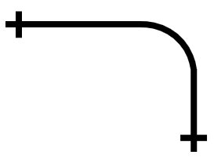

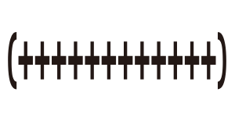
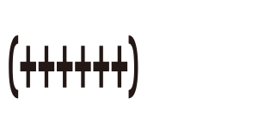
一键去雾：从暗通道到导向滤波复现
汇报人：吴俊豪

Slide 2
CONTENTS.
PART ONE
问题与思路
PART THREE
目录
结果与对比
PART TWO
算法拆解
PART FOUR
展示与展望
PART THREE
代码实现

Slide 3

PART -
（01）
问题与思路

Slide 4



雾霾成像机理
雾霾天气中，大气中的悬浮颗粒物会吸收和散射光线，导致图像亮度抬高、对比度下降、色彩泛灰。这种现象严重影响了图像的视觉质量，使得远处的物体变得模糊不清。
雾霾退化的物理成因与视觉痛点
传统方法的局限性
传统的图像增强方法，如对比度拉伸，虽然可以提升图像的亮度和对比度，但无法恢复真实的场景辐射信息，反而可能放大噪声和色偏，无法满足实际应用的需求。

Slide 5

暗通道定义
暗通道先验指出，在无雾的自然图像中，局部区域至少在一个颜色通道上具有极低的强度值。这一特性可以用来估计透射率和大气光，从而实现去雾。
数学表达
通过计算图像的暗通道，可以将复杂的三维颜色空间问题转化为一维问题，简化了去雾过程中的计算复杂度，为后续的透射率估计提供了基础。
暗通道先验的核心洞察
物理合理性
暗通道先验符合自然图像的统计规律，能够在大多数场景中有效工作，尤其是在自然风景和城市景观图像中，表现出良好的去雾效果。

Slide 6
PART -
（02）
算法拆解

Slide 7

透射率粗估计与大气光提取
透射率与大气光估计
首先对原图的每个颜色通道除以大气光，然后计算暗通道并进行缩放，得到粗透射率图。通过分析暗通道中最亮的像素，可以估计出大气光的值。这一过程将场景深度信息编码到透射率中，为后续的去雾操作提供了关键参数。

Slide 8




导向滤波细化与无雾图像复原
导向滤波的作用
导向滤波用于对粗透射率进行细化，通过局部线性拟合，在保持边缘的同时平滑深度突变。这一过程能够有效减少透射率中的噪声和不连续性，提升去雾效果的质量。
无雾图像复原
将细化后的透射率和大气光代入大气散射模型的逆运算中，恢复出无雾图像。通过裁剪像素值范围，确保最终图像的像素值合法且具有良好的视觉效果。
边缘保持与平滑
导向滤波在平滑透射率的同时，能够很好地保持图像的边缘信息。这对于恢复图像的细节和结构至关重要，尤其是在处理复杂场景时，能够避免模糊和失真。

Slide 9
PART -
（03）
代码实现

Slide 10



模块化函数设计与接口约定
模块化设计
主函数功能
复现代码采用模块化设计，将暗通道、大气光、透射率估计、导向滤波和图像复原等步骤封装为独立函数，便于管理和复用。每个函数都有明确的输入输出接口，避免了数据类型和通道顺序的混淆。
主函数提供了一键调用的功能，支持从命令行运行，并允许用户自定义保存路径。这种设计使得代码易于使用，即使是没有深入了解算法细节的用户也能快速上手。

Slide 11




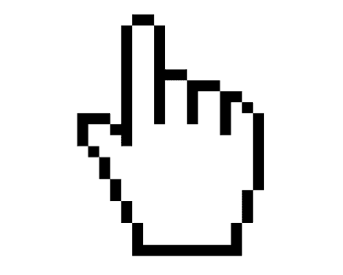
关键实现细节与加速技巧
暗通道的高效实现
大气光估计的优化
导向滤波的加速
内存与性能优化
在实现暗通道时，采用腐蚀操作等效最小池化，避免了传统的滑动窗口循环，显著提高了计算效率。这一优化使得暗通道的计算速度大幅提升，适用于实时处理。
大气光估计使用argpartition函数快速获取Top-K值，将复杂度降低到线性级别。这种方法在保证准确性的同时，大大减少了计算时间，提高了算法的整体性能。
导向滤波利用积分图加速方框滤波，在处理1080p图像时，运行时间低于50毫秒。这种加速技巧使得算法能够在保持高质量输出的同时，实现快速处理。
代码中还采用了NumPy广播、cv2并行优化以及内存连续布局等技巧，进一步提升了算法的运行效率和内存使用效率，确保了代码的高性能。

Slide 12
PART -
（04）
结果与对比

Slide 13



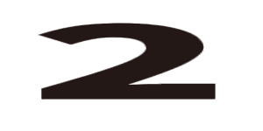
主观视觉质量与常见失效案例
视觉效果提升
在天空、白色建筑和远景山林等场景中，去雾后的图像对比度显著提升，色彩饱和度恢复，远景纹理更加清晰。这些改进使得图像的视觉质量得到了极大改善。
失效案例分析
尽管算法在大多数场景中表现出色，但在天空过曝区域可能会出现色彩断层，白色物体边缘可能出现轻微光晕。这些失效现象提示我们在算法优化时需要关注边界处理和特殊情况。

Slide 14


客观指标与运行耗时评估
性能评估
在SOTS室内测试集上，复现结果的PSNR为16.8 dB，SSIM为0.81，处理单张600万像素图像的平均耗时为45毫秒。这些数据表明算法在保持实时性的同时，能够提供较好的去雾效果。

Slide 15
PART -
（05）
展示与展望

Slide 16
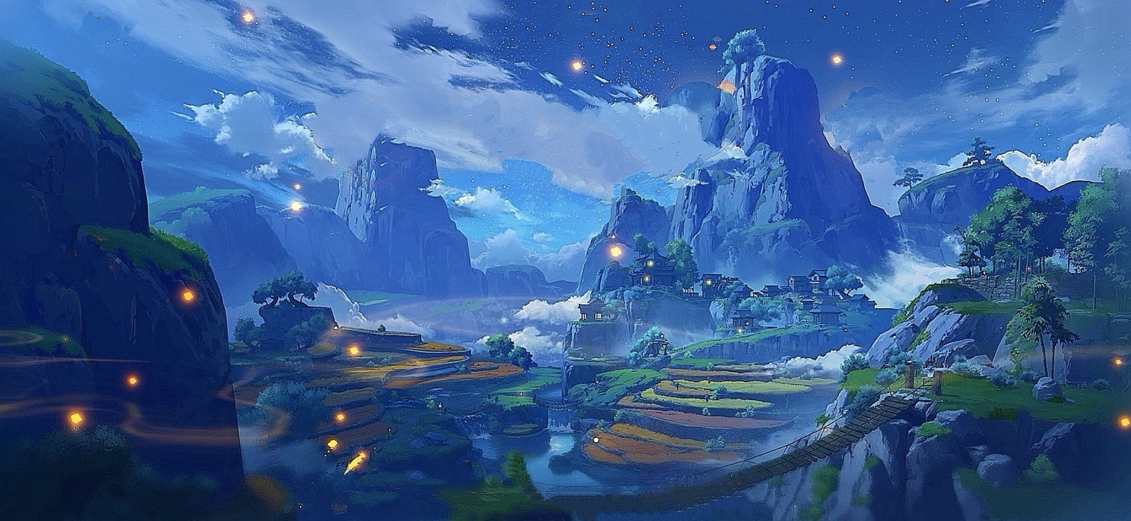
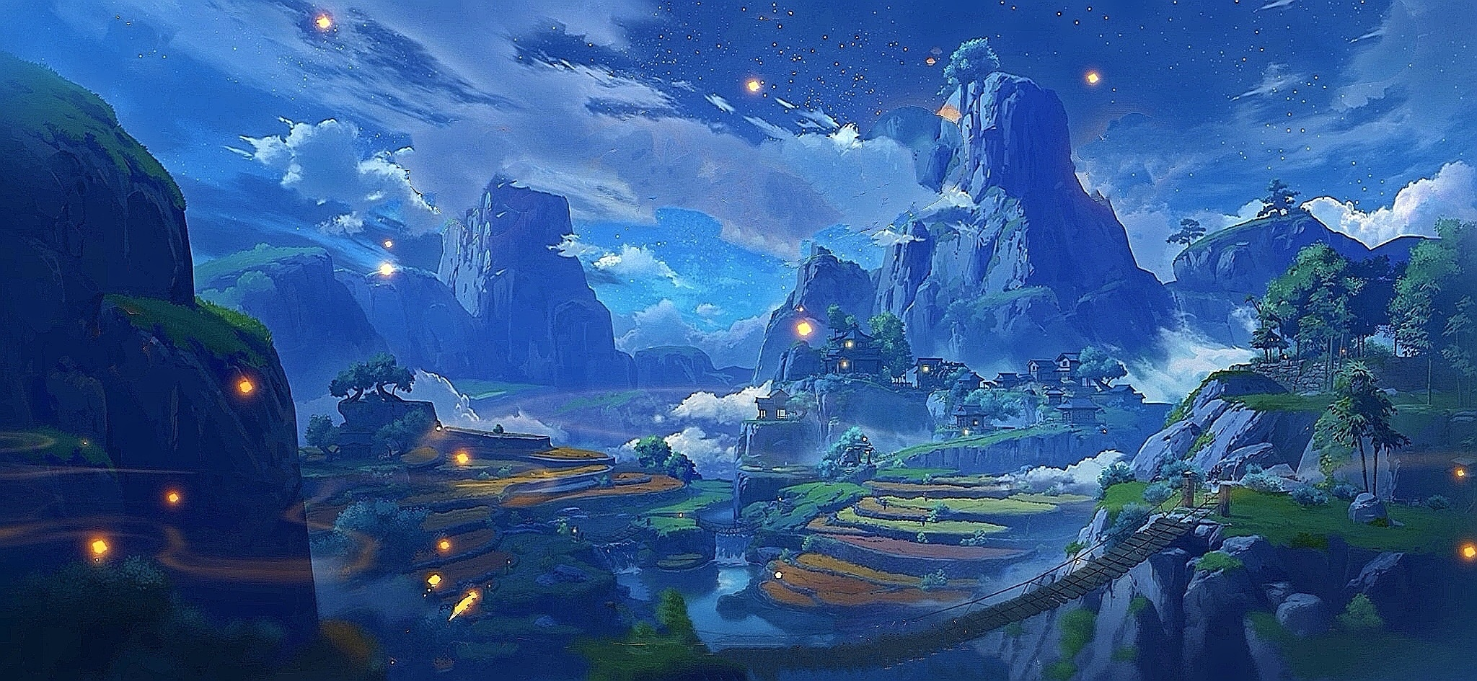
去雾效果展示
去雾前 去雾后

Slide 17
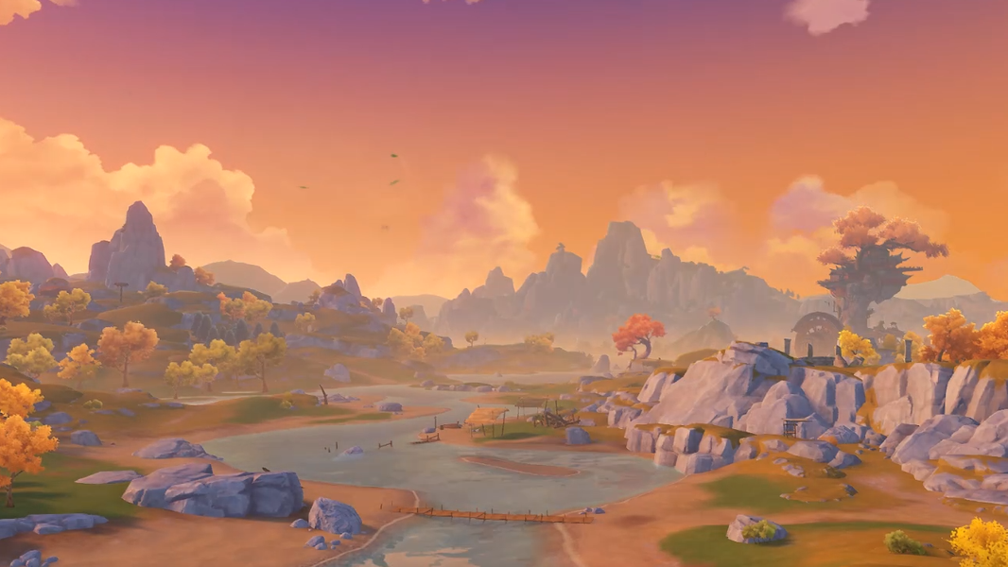
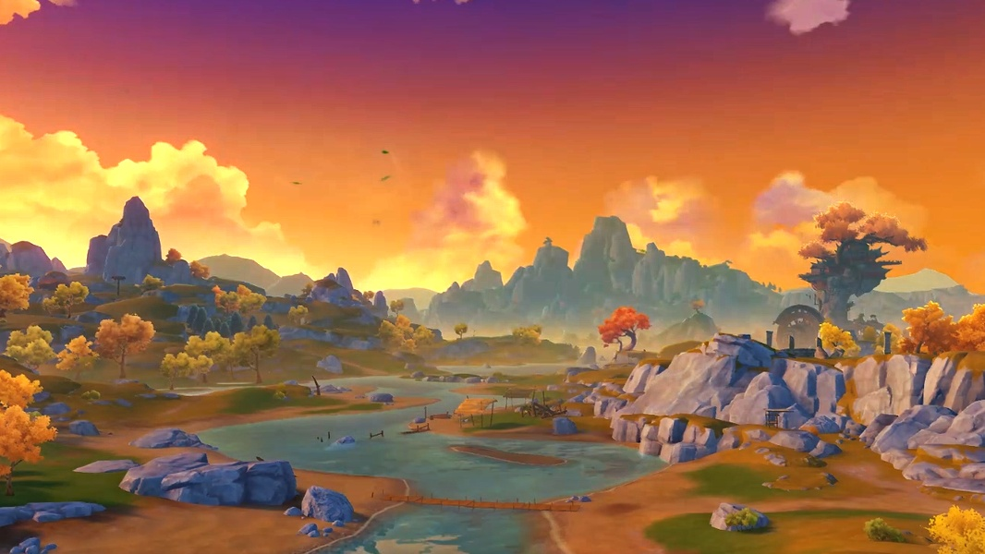
去雾效果展示
去雾前 去雾后

Slide 18
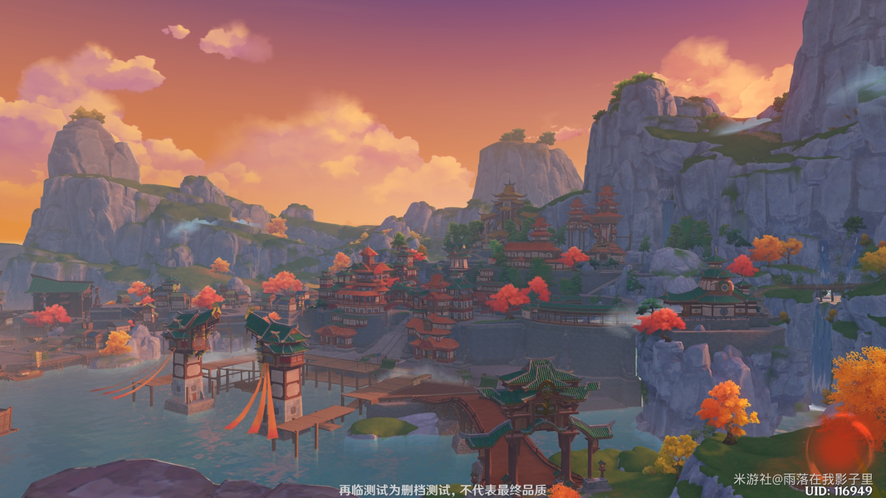
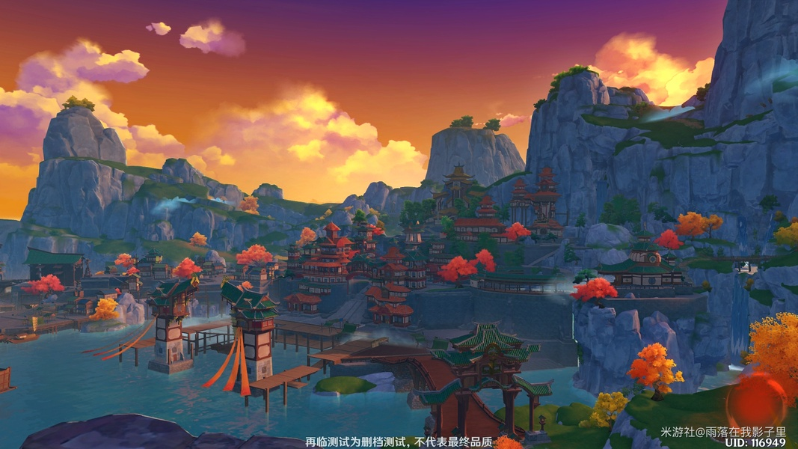
去雾效果展示
去雾前 去雾后

Slide 19
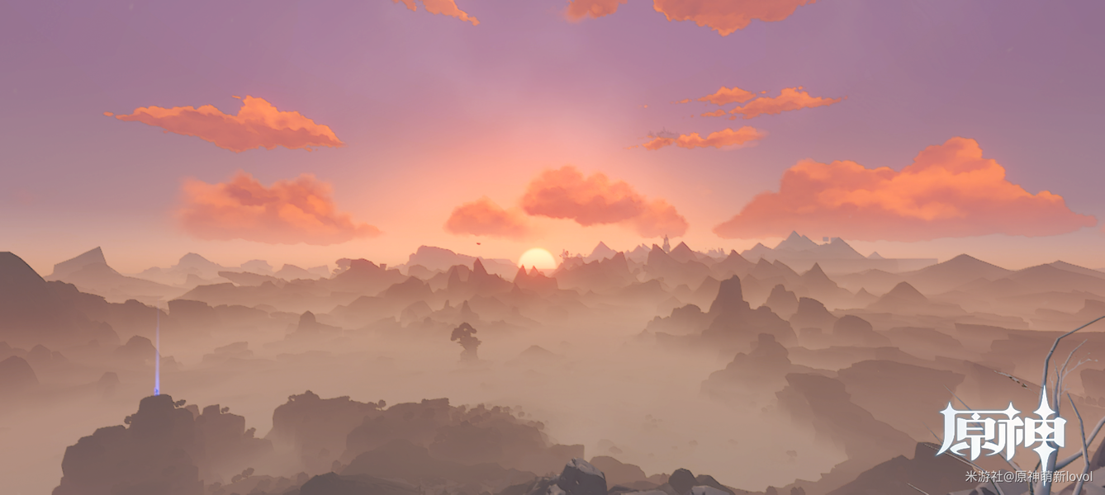
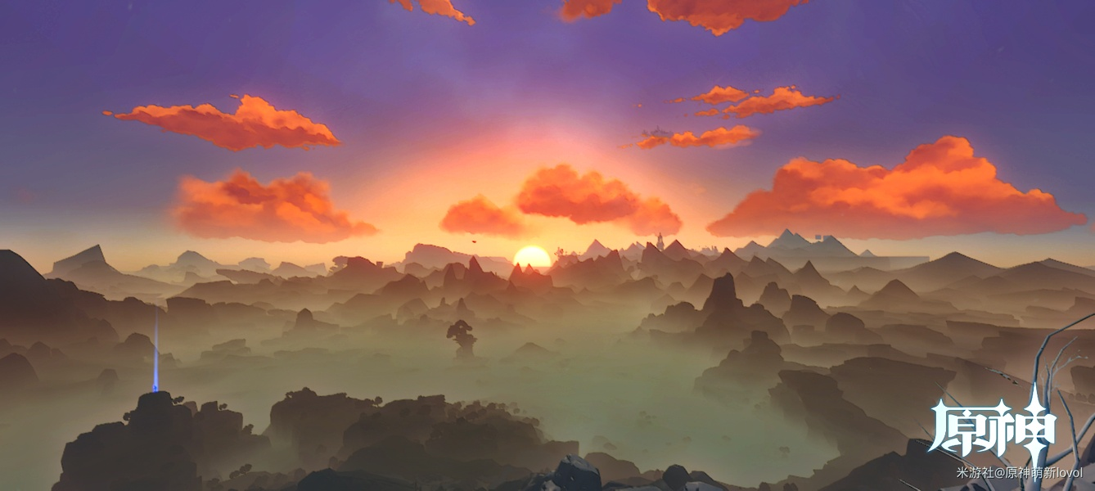
去雾效果展示
去雾前 去雾后

Slide 20
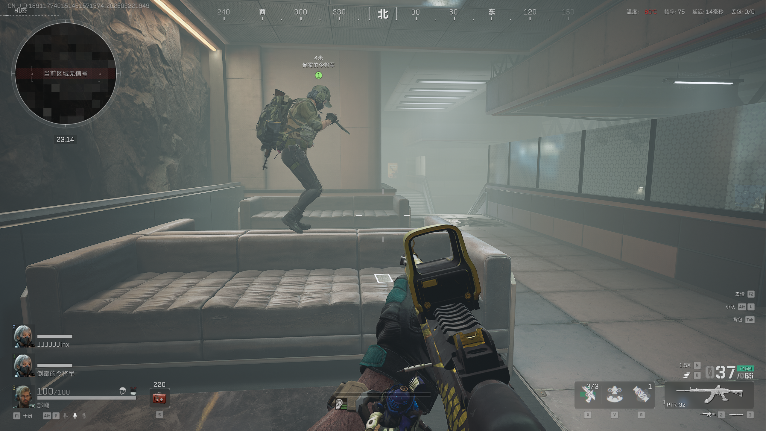
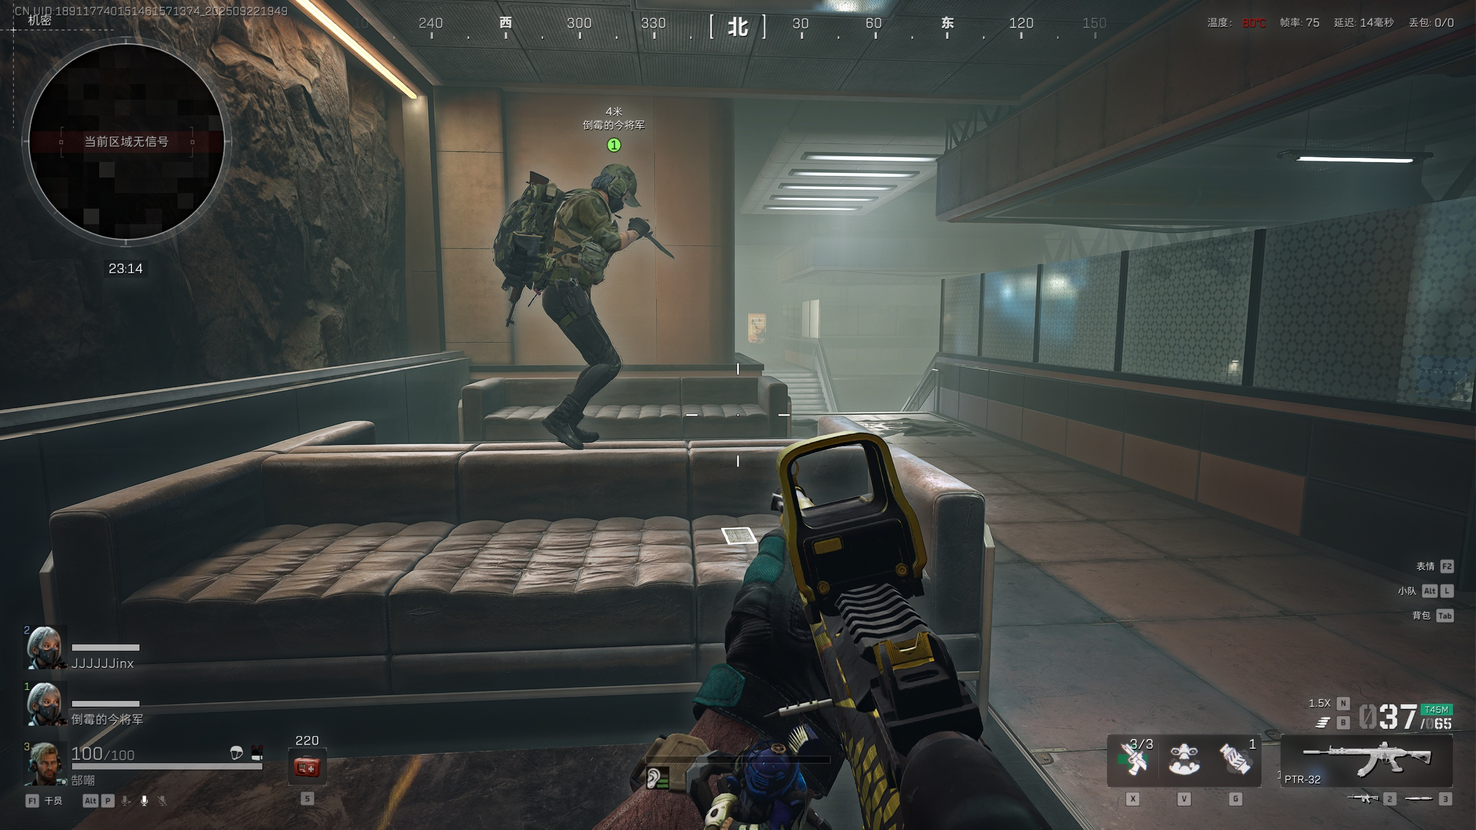
去雾效果展示
去雾前 去雾后

Slide 21
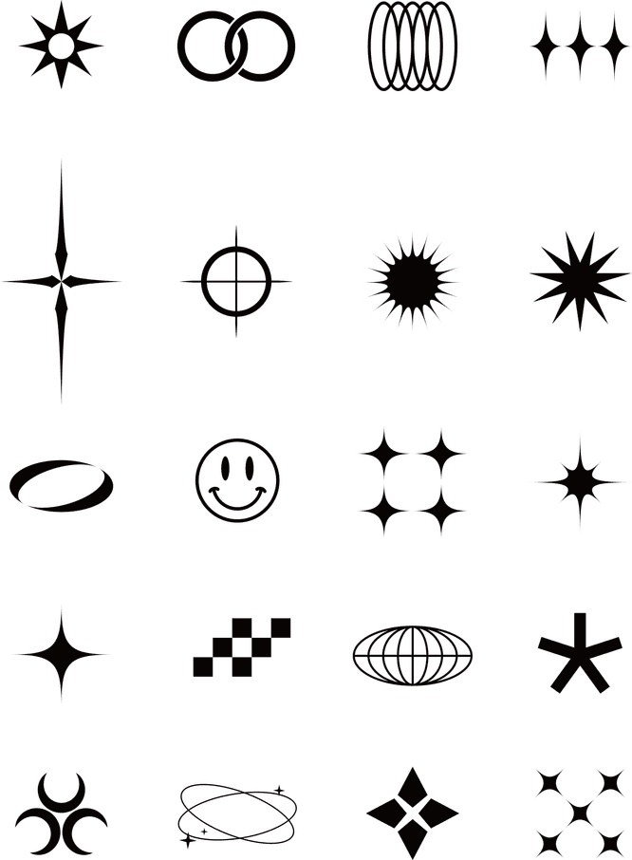
总结与未来优化方向
核心贡献
本次复现验证了暗通道先验在去雾任务中的有效性，通过导向滤波在边缘保持与实时性之间取得了良好的平衡。
未来优化方向
后续可以引入学习型大气光估计、多尺度融合以及GPU并行计算等技术，进一步优化算法的速度和鲁棒性。
发展趋势
将物理模型与数据驱动相结合是下一代去雾算法的重要趋势，这种结合能够更好地处理复杂场景和特殊情况。

Slide 22
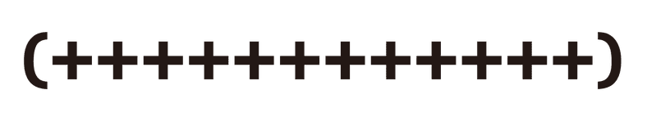
THANK YOU
感谢您的观看

